Slide 1
198221638
145939723
บทเรียนที่
ระบบหล่อลื่น เครื่องยนต์ดีเซล
12
Marketer Personality Development

Slide 2
Marketer Personality Development
PERSONALITY DEVELOPMENT
199370025
Diesel Engine Job
สาระการเรียนรู้
จุดประสงค์การเรียนรู้
1
หน้าที่ของระบบหล่อลื่นเครื่องยนต์
วงจรการไหลของน้ำมันหล่อลื่นหรือน้ำมันเครื่อง
ส่วนประกอบของระบบหล่อลื่น
การถอดประกอบส่วนประกอบต่าง ๆ และตรวจสอบชิ้นส่วนของระบบหล่อลื่น
1
อธิบายเกี่ยวกับหน้าที่และส่วนประกอบของระบบหล่อลื่นเครื่องยนต์ดีเซลเพื่อให้เข้าใจหลักการทำงานได้
ใช้เครื่องมือและอุปกรณ์ในการตรวจสอบระบบหล่อลื่นเพื่อการบำรุงรักษาเครื่องยนต์ดีเซลได้อย่างถูกต้อง
มีเจตคติและกิจนิสัยที่ดีในการปฏิบัติงานด้วยความละเอียด รอบคอบ และปลอดภัย
ประยุกต์ใช้ความรู้เรื่องมาตรฐานน้ำมันหล่อลื่นเพื่อเลือกใช้น้ำมันหล่อลื่นที่เหมาะสมกับเครื่องยนต์ดีเซลได้
2
2
3
4
3
4
Marketer Personality Development

Slide 3
หลักพื้นฐานของงานบริการ
หน้าที่ของระบบหล่อลื่นเครื่องยนต์ (Functions of Engine Lubrication System)
1.
1
ลดแรงเสียดทาน และลดการสูญเสียกำลังเครื่องยนต์ นํ้ามันเครื่องจะลดความเสียดทานระหว่างหน้าสัมผัสของชิ้นส่วน ถ้าความเสียดทานน้อย การสูญเสียกำลังของเครื่องยนต์ก็ลดลงไปด้วย อย่างไรก็ตาม ความเสียดทานของเครื่องยนต์ก็ต้องมีอยู่ตามปกติ กล่าวคือ ความเสียดทานเนื่องจากความหนืดของนํ้ามันเอง
ระบายความร้อนออกจากชิ้นส่วนของเครื่องยนต์ นํ้ามันเครื่องถูกส่งให้เกิดการหมุนเวียนอยู่ในระบบขณะเดียวกันก็หล่อลื่นชิ้นส่วนด้วย นํ้ามันเครื่องก็จะระบายความร้อนและนำความร้อนกลับมาสู่อ่างนํ้ามันเครื่อง ความร้อนจากอ่างนํ้ามันเครื่องก็จะถูกระบายด้วยอากาศที่ไหลผ่าน
ทำความสะอาดชิ้นส่วนภายในเครื่องยนต์ นํ้ามันเครื่องที่ไหลเวียนไปตามระบบ จะพาสิ่งสกปรก และ สารปนเปื้อน (เศษโลหะ พลาสติก ยาง และอนุภาคอื่น ๆ) จากภายในเครื่องยนต์กลับมาสู่อ่างนํ้ามันเครื่อง โดยสิ่งสกปรกต่าง ๆ จะถูกกักไว้ที่อ่างนํ้ามันเครื่อง ส่วนอนุภาคเล็ก ๆ ก็จะถูกกักเก็บไว้ที่กรองนํ้ามันเครื่อง
ช่วยป้องกันกำลังอัด และแก๊สของห้องเผาไหม้ นํ้ามันเครื่องจะทำหน้าที่เป็นฟิล์มบาง ๆ อยู่ระหว่างผนังกระบอกสูบและแหวนลูกสูบ เพื่อป้องกันกำลังอัดและแก๊สของห้องเผาไหม้ลงสู่ห้องเพลาข้อเหวี่ยง
ลดเสียงช่องว่างระหว่างแบริงและข้อระหว่างชิ้นส่วนต่าง ๆ ที่ทำงาน เมื่อชิ้นส่วนเหล่านี้มีภาระเกิดขึ้นก็จะ ทำให้เกิดเสียงดัง ดังนั้น นํ้ามันเครื่องที่หล่อลื่นอยู่ระหว่างชิ้นส่วน ก็จะช่วยลดการกระแทกและลดเสียงดัง
1
เพิ่มคุณค่าให้กับตนเอง
2
มีอำนาจในการดึงดูด
2
3
ก่อให้เกิดสุขภาพจิตที่ดี
3
1.1 ความรู้เกี่ยวกับบุคลิกภาพภายนอก
4
1.1
ความสัมพันธ์ระหว่างอัตราส่วน การอัดกับความดันในกระบอกสูบ
5
รูปที่ 9.1 ลักษณะลูกสูบ

Slide 4
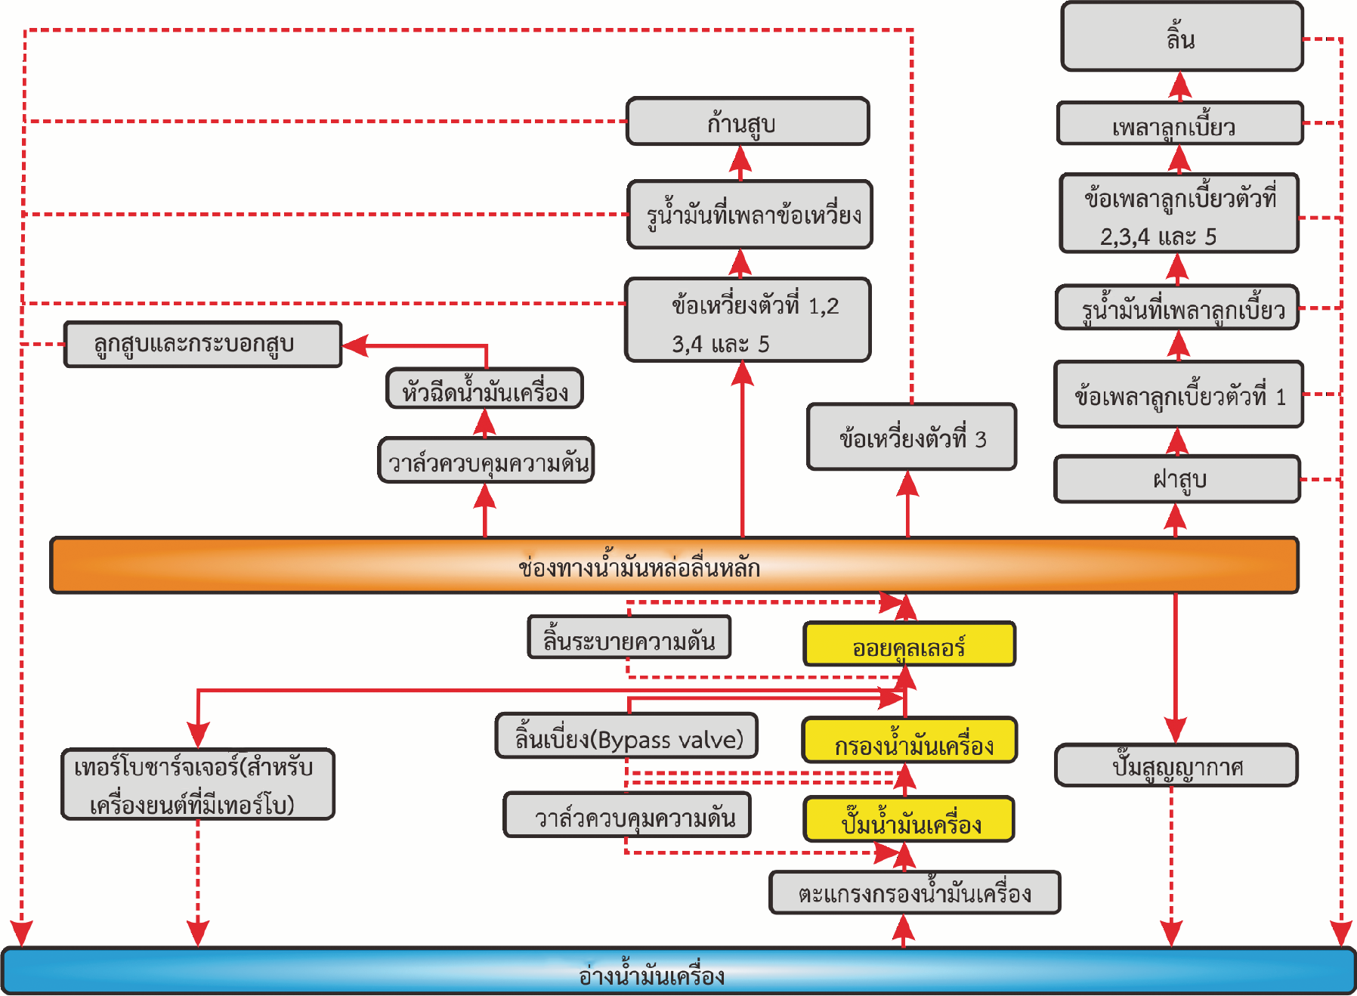
ห้องเผาไหม้ที่นิยมใช้ในเครื่องยนต์ดีเซล มีดังนี้
1
เพิ่มคุณค่าให้กับตนเอง
1
แหวนอัด (Compression Ring)
2
มีอำนาจในการดึงดูด
3
ก่อให้เกิดสุขภาพจิตที่ดี
วงจรการไหลของนํ้ามันหล่อลื่นหรือนํ้ามันเครื่อง
2.
2.1
ชุดลูกปั๊ม (Plunger)
ระบบหล่อลื่นจะส่งนํ้ามันให้แก่ชิ้นส่วนที่เคลื่อนไหวของเครื่องยนต์ ระบบหล่อลื่นประกอบด้วย อ่างนํ้ามันเครื่อง ปั๊มนํ้ามันเครื่อง กรองนํ้ามันเครื่อง และชิ้นส่วนภายนอกอื่น ๆ ซึ่งจัดส่งนํ้ามันไปยังชิ้นส่วนที่เคลื่อนที่ในเสื้อสูบของเครื่องยนต์ วงจรการไหลของนํ้ามันหล่อลื่น (รูปที่ 12.2) นํ้ามันเครื่องจากอ่างนํ้ามันเครื่องจะถูกดูดขึ้นมาโดยปั๊มนํ้ามันเครื่อง จากนั้นผ่านกรองนํ้ามันและป้อนผ่านรูนํ้ามันต่าง ๆ ในเพลาข้อเหวี่ยงและในเสื้อสูบ หลังจากผ่านเสื้อสูบและทำหน้าที่หล่อลื่นชิ้นส่วนแล้ว นํ้ามันจะถูกส่งกลับโดยแรงโน้มถ่วงลงไปยังอ่างนํ้ามันเครื่อง
ก.
ตำแหน่งเปิดสวิตช์กุญแจ เมื่อเปิดสวิตช์กุญแจ กระแสไฟจะไหลผ่านเข้าไปในขดลวดแม่เหล็ก ทำให้เกิดอำนาจแม่เหล็ก แกนแม่เหล็กจะถูกดูดขึ้น นํ้ามันจากในเรือนปั๊มฉีดนํ้ามันเชื้อเพลิงจะไหลผ่านช่องทางเข้านํ้ามัน และเข้าร่องนํ้ามันที่ลูกปั๊ม
ตำแหน่งปิดสวิตช์กุญแจ เมื่อปิดสวิตช์กุญแจ กระแสไฟจะไม่ไหลเข้าไปในขดลวดแม่เหล็ก ทำให้ไม่เกิดอำนาจแม่เหล็ก สปริงจะดันแกนแม่เหล็กให้เคลื่อนที่ลงปิดช่องทางเข้านํ้ามัน นํ้ามันไม่สามารถเข้าไปห้องความดันสูงได้เครื่องยนต์จึงดับลง
ข.
ผลของอัตราเร็วต่อการควบคุมนํ้ามันหล่อลื่น
รูปที่ 1.9 ลักษณะของห้องเผาไหม้แบบโดยตรงรูปแบบต่าง ๆ
รูปที่ 12.2 แผนภูมิแสดงการไหลนํ้ามันหล่อลื่นของเครื่องยนต์เพลาลูกเบี้ยวเหนือสูบ (TOYOTA)
การทำงานของขดลวดตัดนํ้ามัน

Slide 5
ห้องเผาไหม้ที่นิยมใช้ในเครื่องยนต์ดีเซล มีดังนี้
1
เพิ่มคุณค่าให้กับตนเอง
2
มีอำนาจในการดึงดูด
3.1
หม้อนํ้า (Radiator)
3
ก่อให้เกิดสุขภาพจิตที่ดี
ส่วนประกอบของระบบระบายความร้อนด้วยนํ้าระบบปิด
3.
ระบบหล่อลื่นของเครื่องยนต์ดีเซลเป็นระบบใช้ความดัน (Pressure system) โดยจะใช้ปั๊มส่งจ่ายนํ้ามันเครื่องให้แก่ชิ้นส่วนต่าง ๆ ซึ่งจะประกอบด้วย ปั๊มนํ้ามันเครื่อง (Oil pump) กรองนํ้ามันเครื่อง (Oil filter) อุปกรณ์หล่อเย็นนํ้ามันเครื่อง หรือออยคูลเลอร์ (Oil cooler) วาล์วควบคุมความดัน หรือวาล์วระบายความดัน (Pressure regulating valves or Pressure relief valves) หัวฉีดนํ้ามันเครื่อง (Oil spray nozzle) สวิตช์ความดันนํ้ามันเครื่อง (Oil pressure switch) นํ้ามันหล่อลื่นเครื่องยนต์หรือนํ้ามันเครื่อง (Motor oil หรือ Engine Oil) และอ่างนํ้ามันเครื่อง (Oil pan)
ก.
ตำแหน่งเปิดสวิตช์กุญแจ เมื่อเปิดสวิตช์กุญแจ กระแสไฟจะไหลผ่านเข้าไปในขดลวดแม่เหล็ก ทำให้เกิดอำนาจแม่เหล็ก แกนแม่เหล็กจะถูกดูดขึ้น นํ้ามันจากในเรือนปั๊มฉีดนํ้ามันเชื้อเพลิงจะไหลผ่านช่องทางเข้านํ้ามัน และเข้าร่องนํ้ามันที่ลูกปั๊ม
ตำแหน่งปิดสวิตช์กุญแจ เมื่อปิดสวิตช์กุญแจ กระแสไฟจะไม่ไหลเข้าไปในขดลวดแม่เหล็ก ทำให้ไม่เกิดอำนาจแม่เหล็ก สปริงจะดันแกนแม่เหล็กให้เคลื่อนที่ลงปิดช่องทางเข้านํ้ามัน นํ้ามันไม่สามารถเข้าไปห้องความดันสูงได้เครื่องยนต์จึงดับลง
ข.
3.1
ปั๊มนํ้ามันเครื่อง (Oil Pump)
ปั๊มนํ้ามันเครื่อง ทำหน้าที่ดูดนํ้ามันจากอ่างนํ้ามันเครื่องโดยผ่านตะแกรงกรองนํ้ามันเครื่อง (Oil strainer) และส่งนํ้ามันไปยังท่อทางดูด (Suction pipe) กรองนํ้ามันเครื่อง จากนั้นส่งไปหล่อลื่นชิ้นส่วนต่าง ๆ ที่เคลื่อนที่และแบริงเครื่องยนต์ ตะแกรงกรองนํ้ามันเครื่องจะทำหน้าที่ป้องกันสิ่งสกปรกเข้าไปยังปั๊มนํ้ามันเครื่อง และปั๊มจะถูกขับโดยเครื่องยนต์ ปั๊มนํ้ามันเครื่องจะสร้างความดันประมาณ 20 - 75 ปอนด์ต่อตารางนิ้ว (ขึ้นอยู่กับชนิดของเครื่องยนต์) การส่งกำลังขับปั๊มมีหลายแบบ (รูปที่ 12.5) เช่น ขับด้วยเพลาข้อเหวี่ยง (ก) ขับด้วยเฟืองที่เพลาลูกเบี้ยว (ข) หรือขับด้วยสายพานไทมิง (ค)
ผลของอัตราเร็วต่อการควบคุมนํ้ามันหล่อลื่น
รูปที่ 1.9 ลักษณะของห้องเผาไหม้แบบโดยตรงรูปแบบต่าง ๆ
รูปที่ 11.3 ส่วนประกอบของหม้อนํ้า
การทำงานของขดลวดตัดนํ้ามัน

Slide 6
ห้องเผาไหม้ที่นิยมใช้ในเครื่องยนต์ดีเซล มีดังนี้
1
เพิ่มคุณค่าให้กับตนเอง
2
มีอำนาจในการดึงดูด
3
ก่อให้เกิดสุขภาพจิตที่ดี
รูปที่ 11.5 หม้อนํ้าแบบไหลขวาง
ความดันของนํ้ามันที่ปั๊มสร้างได้นั้น ขึ้นอยู่กับหลายประการ ดังนี้
1
2.2
ชุดลิ้นส่ง (Delivery Valve)
ความเร็วรอบของเครื่องยนต์ เมื่อความเร็วรอบของเครื่องยนต์สูงขึ้น ปั๊มจะถูกขับให้หมุนเร็วไปด้วย ดังนั้นปริมาณนํ้ามันและความดันนํ้ามันในระบบก็จะสูงตามไปด้วย
ช่องว่างของแบริง ถ้าช่องว่างของแบริงมาก จะทำให้นํ้ามันหลุดรอดไปมาก จึงทำให้ความดันนํ้ามันในระบบหล่อลื่นตํ่ากว่าปกติ
ช่องว่างภายในปั๊มนํ้ามันเครื่อง
ความหนืดของนํ้ามันเครื่อง ความหนืดของนํ้ามันตํ่าหรือสูง มีผลต่อความดันของนํ้ามันในระบบ
2
2
แหวนกวาดนํ้ามัน (Oil Control Ring or Oil Ring)
3
หม้อนํ้าแบบไหลลง (Down flow) หม้อนํ้าแบบไหลลง (รูปที่ 11.4) แกนท่อจะอยู่ในแนวตั้ง นํ้าจะไหลจากถังด้านบนผ่านแกนท่อในแนวตั้งลงสู่ด้านล่าง หม้อนํ้าแบบนี้นํ้าหล่อเย็นที่มีอุณหภูมิสูงจะไหลเข้าทางด้านบน ความร้อนจะถูกถ่ายเทสู่ครีบ เมื่อมีอากาศผ่าน ครีบความร้อนก็จะถูกระบายออกไป
หม้อนํ้าแบบไหลขวาง (Cross flow) หม้อนํ้าแบบไหลขวาง (รูปที่ 11.5) นํ้าหล่อเย็นจะไหลในแนวนอนโดยไหลจากข้างหนึ่งไปยังอีกข้างหนึ่ง
4
3.2
วาล์วควบคุมความดัน (Pressure Regulating Valve)
เสื้อสูบ (Cylinder Block)
วาล์วควบคุมความดัน หรือวาล์วระบายความดัน (Pressure relief valve) มีหน้าที่ป้องกันความดัน นํ้ามันหล่อลื่นในระบบไม่ให้สูงเกินไป เพราะในระบบหล่อลื่นปั๊มนํ้ามันสามารถที่จะสร้างความดันนํ้ามันได้มากกว่าความต้องการ ถ้าเกิดความดันในระบบสูงเกินไป จะทำให้ท่อนํ้ามันเกิดการแตก บวม หรือเฟืองปั๊มอาจเป็นรอยได้ วาล์วควบคุมความดันประกอบด้วยสปริง (Spring) และลูกสูบ (Plunger) ซึ่งจะเปิดและปิดช่องทางนํ้ามันเพื่อควบคุมการไหลของนํ้ามัน ลักษณะของวาล์วควบคุมความดัน
รูปที่ 1.9 ลักษณะของห้องเผาไหม้แบบโดยตรงรูปแบบต่าง ๆ

Slide 7
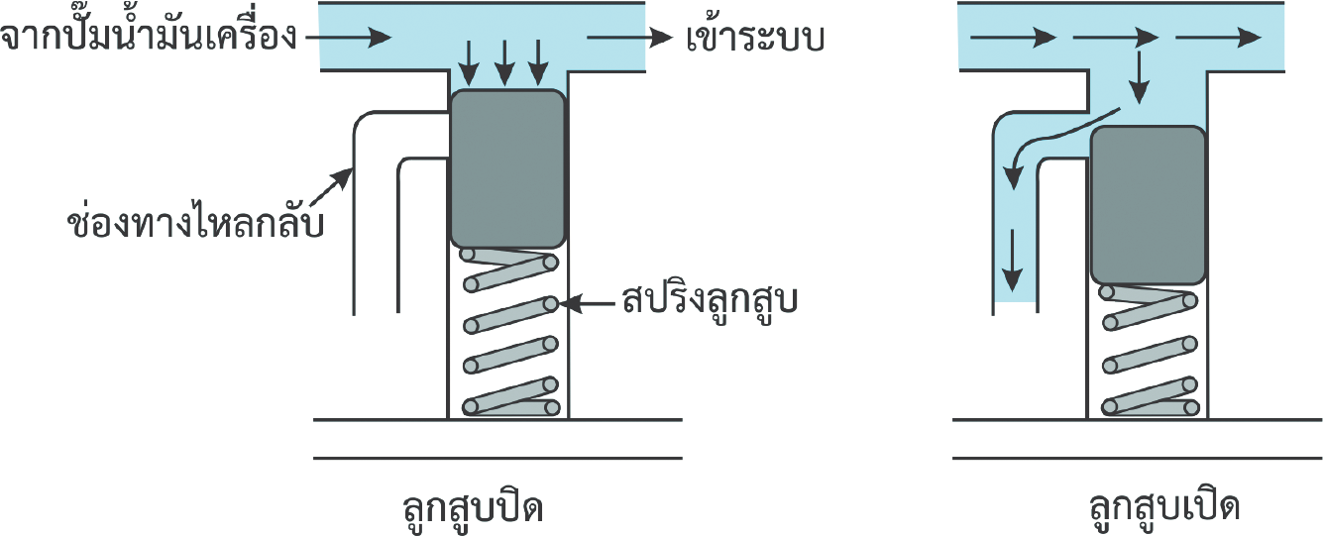
ห้องเผาไหม้ที่นิยมใช้ในเครื่องยนต์ดีเซล มีดังนี้
1
เพิ่มคุณค่าให้กับตนเอง
2
มีอำนาจในการดึงดูด
3
ก่อให้เกิดสุขภาพจิตที่ดี
การทำงานของวาล์วควบคุมความดัน (รูปที่ 12.7) เมื่อสตาร์ตเครื่องยนต์ ปั๊มจะส่งนํ้ามันไปในระบบ ขณะเครื่องยนต์เดินเบา ช่องทางนํ้ามันไหลกลับจะถูกปิดโดยลูกสูบ นํ้ามันทั้งหมดจึงถูกส่งเข้าไปในระบบและความดันนํ้ามันยังตํ่าอยู่
2.1
ชุดลูกปั๊ม (Plunger)
ก.
ตำแหน่งเปิดสวิตช์กุญแจ เมื่อเปิดสวิตช์กุญแจ กระแสไฟจะไหลผ่านเข้าไปในขดลวดแม่เหล็ก ทำให้เกิดอำนาจแม่เหล็ก แกนแม่เหล็กจะถูกดูดขึ้น นํ้ามันจากในเรือนปั๊มฉีดนํ้ามันเชื้อเพลิงจะไหลผ่านช่องทางเข้านํ้ามัน และเข้าร่องนํ้ามันที่ลูกปั๊ม
ตำแหน่งปิดสวิตช์กุญแจ เมื่อปิดสวิตช์กุญแจ กระแสไฟจะไม่ไหลเข้าไปในขดลวดแม่เหล็ก ทำให้ไม่เกิดอำนาจแม่เหล็ก สปริงจะดันแกนแม่เหล็กให้เคลื่อนที่ลงปิดช่องทางเข้านํ้ามัน นํ้ามันไม่สามารถเข้าไปห้องความดันสูงได้เครื่องยนต์จึงดับลง
ข.
รูปที่ 12.7 การทำงานของวาล์วควบคุมความดัน
เมื่อความเร็วรอบเครื่องยนต์เพิ่มขึ้น ความเร็วของปั๊มก็เพิ่มตามไปด้วย นํ้ามันที่ถูกส่งเข้าไปในระบบก็มากขึ้น ณ ตำแหน่งนี้ความดันในระบบก็เพิ่มขึ้น ความดันจะกระทำที่ด้านบนของลูกสูบให้เคลื่อนที่ลง เมื่อความดันในระบบสูงกว่าค่าความแข็งของสปริงลูกสูบ ลูกสูบจะเคลื่อนไปเพียงพอที่จะเปิดช่องทางนํ้ามันไหลกลับ นํ้ามันในระบบก็จะไหลกลับไปยังช่องทางเข้าของปั๊มนํ้ามันเครื่องต่อไป ความดันนํ้ามันในระบบก็ลดลง ลูกสูบจะเปิดและปิดอยู่อย่างนี้เพื่อรักษาความดันในระบบไว้
อย่างไรก็ตาม ช่องทางไหลกลับจะถูกเปิดหรือปิด ขึ้นอยู่กับความเร็วรอบของเครื่องยนต์และอุณหภูมิของนํ้ามันหล่อลื่น
ผลของอัตราเร็วต่อการควบคุมนํ้ามันหล่อลื่น
รูปที่ 1.9 ลักษณะของห้องเผาไหม้แบบโดยตรงรูปแบบต่าง ๆ
3.2
หม้อนํ้า (Radiator)
การทำงานของขดลวดตัดนํ้ามัน

Slide 8
ห้องเผาไหม้ที่นิยมใช้ในเครื่องยนต์ดีเซล มีดังนี้
1
เพิ่มคุณค่าให้กับตนเอง
1
แหวนอัด (Compression Ring)
2
มีอำนาจในการดึงดูด
3
ก่อให้เกิดสุขภาพจิตที่ดี
3.3
วาล์วควบคุมความดัน (Pressure Regulating Valve)
2.1
ชุดลูกปั๊ม (Plunger)
กรองนํ้ามันเครื่อง ทำหน้าที่กรองสิ่งปนเปื้อน (คราบเขม่า สิ่งสกปรก และเศษโลหะเล็ก ๆ) ออกจากนํ้ามันเครื่องที่มาจาก อ่างนํ้ามันเครื่อง กรองนํ้ามันเครื่องแบ่งออกได้ 2 ชนิด คือ ชนิดถอดเปลี่ยนไส้ได้ (Cartridge type) และชนิดแรงเหวี่ยงหนีศูนย์ (Spin-on oil filter type)
ก.
ตำแหน่งเปิดสวิตช์กุญแจ เมื่อเปิดสวิตช์กุญแจ กระแสไฟจะไหลผ่านเข้าไปในขดลวดแม่เหล็ก ทำให้เกิดอำนาจแม่เหล็ก แกนแม่เหล็กจะถูกดูดขึ้น นํ้ามันจากในเรือนปั๊มฉีดนํ้ามันเชื้อเพลิงจะไหลผ่านช่องทางเข้านํ้ามัน และเข้าร่องนํ้ามันที่ลูกปั๊ม
ตำแหน่งปิดสวิตช์กุญแจ เมื่อปิดสวิตช์กุญแจ กระแสไฟจะไม่ไหลเข้าไปในขดลวดแม่เหล็ก ทำให้ไม่เกิดอำนาจแม่เหล็ก สปริงจะดันแกนแม่เหล็กให้เคลื่อนที่ลงปิดช่องทางเข้านํ้ามัน นํ้ามันไม่สามารถเข้าไปห้องความดันสูงได้เครื่องยนต์จึงดับลง
กรองนํ้ามันเครื่องชนิดถอดไส้กรองได้ (Cartridge Oil Filter Type)
ข.
กรองนํ้ามันเครื่องชนิดนี้ ตัวเสื้อกรอง (housing) จะทำด้วยโลหะหนา ภายในมีไส้กรอง (filter element) ซึ่งสามารถถอดเปลี่ยนได้ จะใช้โบลท์ประกอบเข้ากับฐานยึด
กรองนํ้ามันชนิดแรงเหวี่ยงหนีศูนย์ (Spin-on Oil Filter Type)
การถอดเสื้อสูบและเพลาข้อเหวี่ยง
กรองชนิดนี้ตัวเปลือกจะทำด้วยโลหะบาง ภายในมีไส้กรอง (Filter element) และประกอบไว้เป็นชุดเดียวกัน ตรงทางเข้า นํ้ามันจะมีลิ้นกันกลับ (Non-return valve) เพื่อป้องกันนํ้ามันไหลกลับอ่างนํ้ามันเครื่องขณะเครื่องยนต์หยุดทำงาน นํ้ามันก็จะถูกเก็บไว้ในกรองนํ้ามันเพื่อสำรองไว้หล่อลื่นในช่วงเริ่มติดเครื่องยนต์ครั้งต่อไป ตรงกลางของกรองจะมีลักษณะเป็นเกลียว (Thread) ไว้สำหรับขันเข้ากับฐานยึดที่เสื้อสูบ (Cylinder block) ด้านในสุดจะมีลิ้นเบี่ยงหรือลิ้นบายพาส (Bypass valve) ไว้สำหรับปล่อยให้ นํ้ามันเครื่องเข้าไปในระบบโดยไม่ผ่านไส้กรองในกรณีไส้กรองอุดตัน กรองแบบนี้เมื่อหมดอายุการใช้งานต้องเปลี่ยนทั้งใบ และการเปลี่ยนต้องใช้เครื่องมือถอดออก
รูปที่ 1.9 ลักษณะของห้องเผาไหม้แบบโดยตรงรูปแบบต่าง ๆ
รูปที่ 11.11 การทำงานของลิ้นสุญญากาศ

Slide 9
ห้องเผาไหม้ที่นิยมใช้ในเครื่องยนต์ดีเซล มีดังนี้
1
เพิ่มคุณค่าให้กับตนเอง
1
แหวนอัด (Compression Ring)
2
มีอำนาจในการดึงดูด
3
ก่อให้เกิดสุขภาพจิตที่ดี
3.4
อุปกรณ์หล่อเย็นนํ้ามันเครื่อง (Oil Cooler)
2.1
ชุดลูกปั๊ม (Plunger)
นํ้ามันเครื่องที่หมุนเวียนอยู่ในระบบหล่อลื่นก็เพื่อระบายความร้อนที่ผิวหน้าแบริง โดยพาความร้อนที่เกิดจากความเสียดทานไปด้วย อุณหภูมิสะสมของนํ้ามันจะสูงขึ้นเรื่อย ๆ ถ้าสูงมากไป การเป็นฟิล์มของนํ้ามันจะไม่ดี ซึ่งจะส่งผลเสียต่อชิ้นส่วนของเครื่องยนต์ โดยปกติแล้วอุณหภูมิของนํ้ามันเครื่องไม่ควรเกิน 49 องศาเซลเซียส และอุณหภูมิของนํ้ามันหล่อลื่นหลังจากการหล่อลื่นแล้วกลับไปในอ่างนํ้ามันเครื่องไม่ควรเกิน 70 องศาเซลเซียส จะเห็นได้ว่ามีอุณหภูมิเพิ่มขึ้นประมาณ 20 องศาเซลเซียส ถึงแม้ว่าความร้อนบางส่วนจะกระจายไปกับอากาศภายนอกที่ไหลผ่านอ่างนํ้ามันเครื่องแล้วก็ตาม ดังนั้นความร้อนที่เพิ่มขึ้นจะต้องเอาออกด้วยอุปกรณ์หล่อเย็นนํ้ามันเครื่อง ทั้งนี้ การหล่อเย็นจะเป็นการเพิ่มประสิทธิภาพในการหล่อลื่นและลดการสึกหรอลงได้ ระบบการหล่อเย็นนํ้ามันเครื่องสามารถแบ่งออกได้ 2 แบบ คือ แบบหล่อเย็นด้วยนํ้าและแบบหล่อเย็นด้วยอากาศ
ก.
ตำแหน่งเปิดสวิตช์กุญแจ เมื่อเปิดสวิตช์กุญแจ กระแสไฟจะไหลผ่านเข้าไปในขดลวดแม่เหล็ก ทำให้เกิดอำนาจแม่เหล็ก แกนแม่เหล็กจะถูกดูดขึ้น นํ้ามันจากในเรือนปั๊มฉีดนํ้ามันเชื้อเพลิงจะไหลผ่านช่องทางเข้านํ้ามัน และเข้าร่องนํ้ามันที่ลูกปั๊ม
ตำแหน่งปิดสวิตช์กุญแจ เมื่อปิดสวิตช์กุญแจ กระแสไฟจะไม่ไหลเข้าไปในขดลวดแม่เหล็ก ทำให้ไม่เกิดอำนาจแม่เหล็ก สปริงจะดันแกนแม่เหล็กให้เคลื่อนที่ลงปิดช่องทางเข้านํ้ามัน นํ้ามันไม่สามารถเข้าไปห้องความดันสูงได้เครื่องยนต์จึงดับลง
ข.
แบบหล่อเย็นด้วยนํ้า
แบบหล่อเย็นด้วยอากาศ
การถอดเสื้อสูบและเพลาข้อเหวี่ยง
แบบหล่อเย็นด้วยนํ้า โดยนำนํ้ามันเครื่องผ่านเข้าไปในท่อซึ่งรอบ ๆ ท่อจะมีนํ้าหล่อเย็นอยู่ ความร้อนจากนํ้ามันเครื่องก็จะถูกถ่ายโอนไปยังนํ้าหล่อเย็น อุณหภูมิของนํ้ามันเครื่องก็จะไม่สูงเกินไป อุปกรณ์หล่อเย็นแบบนี้จะติดตั้งกับฐานยึดด้วยนอตอยู่ด้านนอกเสื้อสูบ
อุปกรณ์หล่อเย็นด้วยอากาศ จะติดตั้งอยู่ด้านหน้ารถยนต์หน้าหม้อนํ้า เพื่อให้อากาศไหลผ่านได้เต็มที่มีลักษณะเหมือนกันกับหม้อนํ้า คือ จะมีท่อและครีบ นํ้ามันจากระบบหล่อลื่นจะถูกส่งมาหมุนเวียนเพื่อระบายความร้อนออก อากาศจะไหลผ่านท่อและครีบ ความร้อนจากนํ้ามันเครื่องก็จะถูกระบายออก และอุณหภูมิของนํ้ามันเครื่องก็จะลดลง
รูปที่ 1.9 ลักษณะของห้องเผาไหม้แบบโดยตรงรูปแบบต่าง ๆ
รูปที่ 11.11 การทำงานของลิ้นสุญญากาศ

Slide 10
ห้องเผาไหม้ที่นิยมใช้ในเครื่องยนต์ดีเซล มีดังนี้
1
เพิ่มคุณค่าให้กับตนเอง
1
แหวนอัด (Compression Ring)
2
มีอำนาจในการดึงดูด
3
ก่อให้เกิดสุขภาพจิตที่ดี
3.5
หัวฉีดนํ้ามันเครื่อง (Oil Spray Nozzle)
2.1
ชุดลูกปั๊ม (Plunger)
หัวฉีดนํ้ามันเครื่องจะติดตั้งไว้ที่ท่อนํ้ามันหลักในแต่ละลูกสูบ มีหน้าที่ฉีดนํ้ามันเครื่องโดยตรงไปที่ด้านล่างของลูกสูบ (รูปที่ 12.12) เฟืองไทมิง โซ่ไทมิง และชิ้นส่วนอื่น ๆ การฉีดนํ้ามันให้ชิ้นส่วนก็เพื่อระบายความร้อนให้แก่ชิ้นส่วน ที่หัวฉีดจะมีลิ้นควบคุมความดัน เพื่อรักษาความดันนํ้ามันเครื่องในระบบ ถ้าความดันในระบบสูงก็จะเปิดให้นํ้ามันฉีดออกไป แต่ความดันนํ้ามันตํ่าเกินไป ลิ้นควบคุมความดันจะปิดเพื่อให้นํ้ามันไปหล่อลื่นชิ้นส่วนอื่นที่สำคัญกว่า
ก.
ตำแหน่งเปิดสวิตช์กุญแจ เมื่อเปิดสวิตช์กุญแจ กระแสไฟจะไหลผ่านเข้าไปในขดลวดแม่เหล็ก ทำให้เกิดอำนาจแม่เหล็ก แกนแม่เหล็กจะถูกดูดขึ้น นํ้ามันจากในเรือนปั๊มฉีดนํ้ามันเชื้อเพลิงจะไหลผ่านช่องทางเข้านํ้ามัน และเข้าร่องนํ้ามันที่ลูกปั๊ม
ตำแหน่งปิดสวิตช์กุญแจ เมื่อปิดสวิตช์กุญแจ กระแสไฟจะไม่ไหลเข้าไปในขดลวดแม่เหล็ก ทำให้ไม่เกิดอำนาจแม่เหล็ก สปริงจะดันแกนแม่เหล็กให้เคลื่อนที่ลงปิดช่องทางเข้านํ้ามัน นํ้ามันไม่สามารถเข้าไปห้องความดันสูงได้เครื่องยนต์จึงดับลง
3.6
สวิตช์ความดันนํ้ามันเครื่อง (Oil Pressure Switch)
ข.
สวิตช์ความดันนํ้ามันเครื่องแบบหน้าคอนแทค
การถอดเสื้อสูบและเพลาข้อเหวี่ยง
สวิตช์ความดันนํ้ามันเครื่องแบบนี้แบ่งออกเป็น 2 ส่วน ส่วนด้านล่างของตัวเรือนทำเป็นเกลียวเพื่อขันยึดเข้ากับเสื้อสูบ ส่วนภายในประกอบด้วยแผ่นไดอะแฟรม (Diaphragm) และหน้าคอนแทค (Contact) ที่ทำจากทองเหลือง สปริงดันหน้าคอนแทคและแผ่นไดอะแฟรมไว้ ลักษณะของสวิตช์ความดันนํ้ามันเครื่องแบบหน้าคอนแทค
การทำงานของสวิตช์ความดันนํ้ามันเครื่องแบบหน้าคอนแทค
เมื่อเครื่องยนต์ไม่ทำงาน และเปิดสวิตช์กุญแจ สปริงจะดันหน้าคอนแทคให้ต่อวงจร กระแสไฟจากแบตเตอรี่จะไหลผ่านขั้วตรงกลาง ผ่านหน้าคอนแทคลงกราวนด์ครบวงจรที่เสื้อสูบ ทำให้ไฟเตือนที่หน้าปัดสว่างขึ้น การทำงานของสวิตช์ความดันน้ำมันเครื่องแบบหน้าคอนแทค ขณะความดันน้ำมันต่ำ
รูปที่ 1.9 ลักษณะของห้องเผาไหม้แบบโดยตรงรูปแบบต่าง ๆ
รูปที่ 11.11 การทำงานของลิ้นสุญญากาศ

Slide 11
ห้องเผาไหม้ที่นิยมใช้ในเครื่องยนต์ดีเซล มีดังนี้
1
เพิ่มคุณค่าให้กับตนเอง
1
แหวนอัด (Compression Ring)
2
มีอำนาจในการดึงดูด
3
ก่อให้เกิดสุขภาพจิตที่ดี
3.7
อ่างนํ้ามันเครื่อง (Oil Pan)
2.1
ชุดลูกปั๊ม (Plunger)
อ่างนํ้ามันเครื่อง ทำหน้าที่เก็บนํ้ามันเครื่องเพื่อสำรองไว้สำหรับเครื่องยนต์ อ่างนํ้ามันเครื่องจะติดตั้งอยู่ด้านล่างของเสื้อสูบ โดยมีปะเก็นเหลวหรือปะเก็นยางหรือปะเก็นกระดาษกั้นอยู่ระหว่างกลางและยึดด้วยโบลท์ อ่างนํ้ามันเครื่องโดยทั่วไปผลิตมาจากแผ่นเหล็กบางแบบอัดขึ้นรูป หรือบางแบบผลิตมาจากเหล็กหล่อหรืออะลูมิเนียมหล่อ ด้านล่างสุดจะมีห้องเก็บนํ้ามันเครื่อง (Sump) เพื่อเก็บนํ้ามันเครื่องที่กลับจากการไปหล่อลื่นชิ้นส่วนต่าง ๆ ภายในเครื่องยนต์ไว้ นํ้ามันเครื่องที่เก็บไว้ก็เพียงพอทำให้ปั๊มนํ้ามันสามารถที่จะส่งนํ้ามันไปหล่อลื่นได้ ภายในอ่างจะมีแผ่นกั้นซึ่งทำเป็นชิ้นเดียวกับอ่างนํ้ามันเครื่อง มีไว้เพื่อกันนํ้ามันจากห้องเก็บนํ้ามันเครื่องสาดมาหาเพลาข้อเหวี่ยงในขณะกำลังหมุน ทำให้นํ้ามันเครื่องไม่เกิดฟองอากาศ และลดการสูญเสียกำลังของเครื่องยนต์เนื่องจากแรงต้านของนํ้ามันเครื่องได้ด้วย และที่ส่วนล่างสุดของอ่างนํ้ามันเครื่องจะมีโบลท์สำหรับไว้เปลี่ยนถ่ายนํ้ามันเครื่อง
ก.
ตำแหน่งเปิดสวิตช์กุญแจ เมื่อเปิดสวิตช์กุญแจ กระแสไฟจะไหลผ่านเข้าไปในขดลวดแม่เหล็ก ทำให้เกิดอำนาจแม่เหล็ก แกนแม่เหล็กจะถูกดูดขึ้น นํ้ามันจากในเรือนปั๊มฉีดนํ้ามันเชื้อเพลิงจะไหลผ่านช่องทางเข้านํ้ามัน และเข้าร่องนํ้ามันที่ลูกปั๊ม
ตำแหน่งปิดสวิตช์กุญแจ เมื่อปิดสวิตช์กุญแจ กระแสไฟจะไม่ไหลเข้าไปในขดลวดแม่เหล็ก ทำให้ไม่เกิดอำนาจแม่เหล็ก สปริงจะดันแกนแม่เหล็กให้เคลื่อนที่ลงปิดช่องทางเข้านํ้ามัน นํ้ามันไม่สามารถเข้าไปห้องความดันสูงได้เครื่องยนต์จึงดับลง
ข.
3.8
นํ้ามันหล่อลื่นเครื่องยนต์ (Motor Oil or Engine Oil)
การถอดเสื้อสูบและเพลาข้อเหวี่ยง
นํ้ามันหล่อลื่นเครื่องยนต์ เรียกกันโดยทั่วไปว่า นํ้ามันหล่อลื่น หรือนํ้ามันเครื่อง ประกอบไปด้วย 2 ส่วนสำคัญ คือ นํ้ามันพื้นฐาน และสารเพิ่มคุณภาพ นํ้ามันเครื่องมีหน้าที่ลดแรงเสียดทานของวัตถุชิ้นที่เสียดสีกัน ระบายความร้อนของเครื่องยนต์ เคลือบช่องว่างระหว่างผิวสัมผัส ทำความสะอาดเขม่าและเศษโลหะภายในเครื่องยนต์ ป้องกันการกัดกร่อนจากสนิมและกรดต่าง ๆ และป้องกันกำลังอัดของเครื่องยนต์รั่วไหล เป็นต้น แหล่งที่มาของนํ้ามันพื้นฐานที่ใช้ทำมันเครื่องมี 3 แหล่ง คือ นํ้ามันที่สกัดจากพืช นํ้ามันที่สกัดจากนํ้ามันดิบ และนํ้ามันสังเคราะห์ ซึ่งนํ้ามันชนิดนี้จะให้คุณภาพของนํ้ามันเครื่องที่ดีที่สุด
รูปที่ 1.9 ลักษณะของห้องเผาไหม้แบบโดยตรงรูปแบบต่าง ๆ
รูปที่ 11.11 การทำงานของลิ้นสุญญากาศ

Slide 12
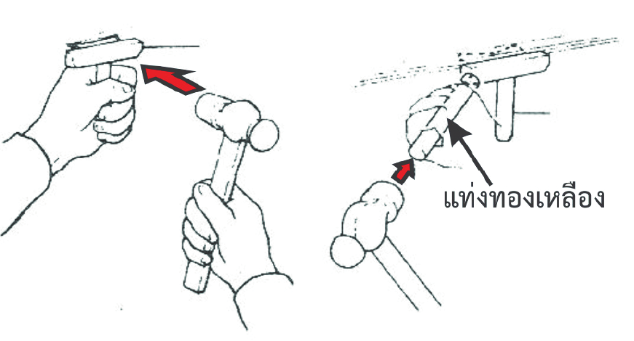
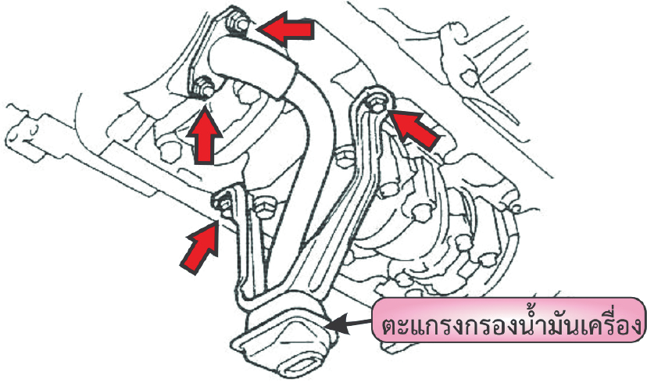
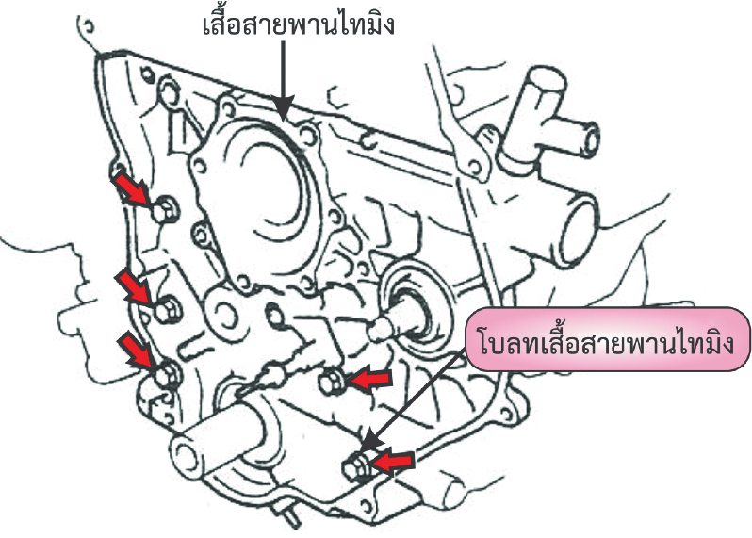
ห้องเผาไหม้ที่นิยมใช้ในเครื่องยนต์ดีเซล มีดังนี้
4.1
1
ตรวจสอบการรั่วของระบบระบายความร้อน
เพิ่มคุณค่าให้กับตนเอง
2
มีอำนาจในการดึงดูด
3
ก่อให้เกิดสุขภาพจิตที่ดี
การถอดประกอบส่วนประกอบต่าง ๆ
และตรวจสอบชิ้นส่วนของระบบหล่อลื่น
4.
4.1
งานปั๊มนํ้ามันเครื่องแบบโรเตอร์
ก.
ตำแหน่งเปิดสวิตช์กุญแจ เมื่อเปิดสวิตช์กุญแจ กระแสไฟจะไหลผ่านเข้าไปในขดลวดแม่เหล็ก ทำให้เกิดอำนาจแม่เหล็ก แกนแม่เหล็กจะถูกดูดขึ้น นํ้ามันจากในเรือนปั๊มฉีดนํ้ามันเชื้อเพลิงจะไหลผ่านช่องทางเข้านํ้ามัน และเข้าร่องนํ้ามันที่ลูกปั๊ม
ตำแหน่งปิดสวิตช์กุญแจ เมื่อปิดสวิตช์กุญแจ กระแสไฟจะไม่ไหลเข้าไปในขดลวดแม่เหล็ก ทำให้ไม่เกิดอำนาจแม่เหล็ก สปริงจะดันแกนแม่เหล็กให้เคลื่อนที่ลงปิดช่องทางเข้านํ้ามัน นํ้ามันไม่สามารถเข้าไปห้องความดันสูงได้เครื่องยนต์จึงดับลง
งานถอดปั๊มนํ้ามันเครื่องออกจากเสื้อสูบ
ข.
1
ถ่ายนํ้าหล่อเย็น
ถ่ายนํ้ามันเครื่อง
ถอดชุดสายพานเครื่องยนต์ ชุดประกอบใบพัด และพูลเลย์ปั๊มนํ้าออก
ถอดสายพานไทมิงและพูลเลย์ (รายละเอียดในงานสายพานไทมิง)
ถอดอ่างนํ้ามันเครื่อง (รูปที่ 12.21)
ถอดตะแกรงกรองนํ้ามันเครื่อง (รูปที่ 12.22)
ถอดปั๊มนํ้ามันเครื่องออก
2
รูปที่ 12.21 ถอดอ่างนํ้ามันเครื่อง
3
ผลของอัตราเร็วต่อการควบคุมนํ้ามันหล่อลื่น
4
รูปที่ 1.9 ลักษณะของห้องเผาไหม้แบบโดยตรงรูปแบบต่าง ๆ
5
6
รูปที่ 12.22 ถอดตะแกรงกรองนํ้ามันเครื่อง
รูปที่ 12.23 ถอดเสื้อสายพานไทมิง
7

Slide 13
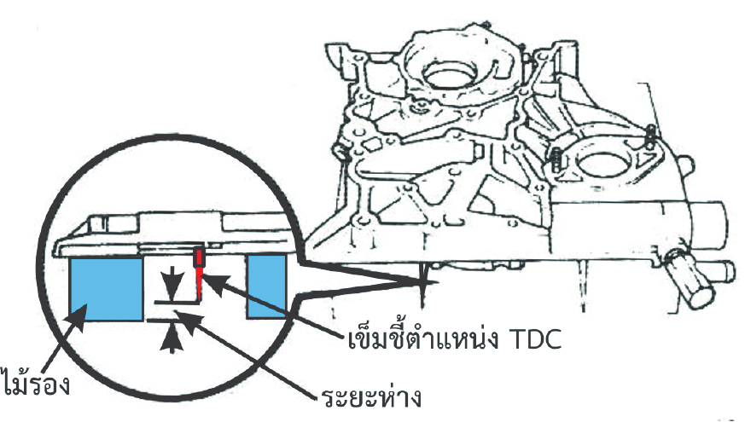
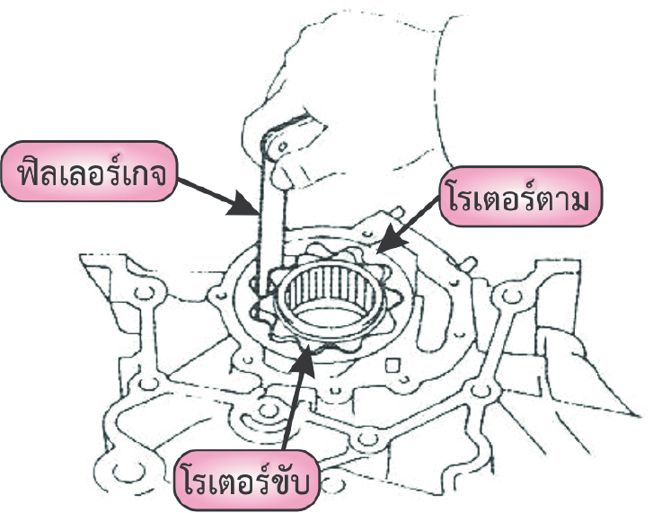
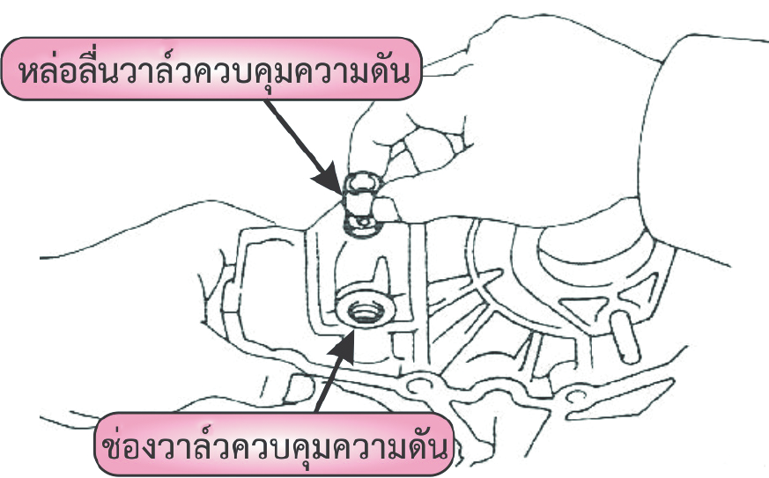
ห้องเผาไหม้ที่นิยมใช้ในเครื่องยนต์ดีเซล มีดังนี้
1
เพิ่มคุณค่าให้กับตนเอง
1
แหวนอัด (Compression Ring)
2
มีอำนาจในการดึงดูด
3
ก่อให้เกิดสุขภาพจิตที่ดี
งานถอดแยกชิ้นส่วนปั๊มนํ้ามันเครื่องแบบโรเตอร์
2.1
ชุดลูกปั๊ม (Plunger)
1
วางเสื้อสายพานไทมิงบนไม้ (รูปที่ 12.25) เพื่อป้องกันเสื้อสายพานไทมิงและเข็มชี้ตำแหน่ง TDC เสียหาย
ถอดวาล์วควบคุมความดัน ด้วยประแจหกเหลี่ยม 12 มม.
ถอดชุดโรเตอร์
ก.
ตำแหน่งเปิดสวิตช์กุญแจ เมื่อเปิดสวิตช์กุญแจ กระแสไฟจะไหลผ่านเข้าไปในขดลวดแม่เหล็ก ทำให้เกิดอำนาจแม่เหล็ก แกนแม่เหล็กจะถูกดูดขึ้น นํ้ามันจากในเรือนปั๊มฉีดนํ้ามันเชื้อเพลิงจะไหลผ่านช่องทางเข้านํ้ามัน และเข้าร่องนํ้ามันที่ลูกปั๊ม
ตำแหน่งปิดสวิตช์กุญแจ เมื่อปิดสวิตช์กุญแจ กระแสไฟจะไม่ไหลเข้าไปในขดลวดแม่เหล็ก ทำให้ไม่เกิดอำนาจแม่เหล็ก สปริงจะดันแกนแม่เหล็กให้เคลื่อนที่ลงปิดช่องทางเข้านํ้ามัน นํ้ามันไม่สามารถเข้าไปห้องความดันสูงได้เครื่องยนต์จึงดับลง
2
3
รูปที่ 12.25 วางเสื้อสายพานไทมิงบนไม้
ข.
ตรวจสอบชิ้นส่วนปั๊มนํ้ามันเครื่องแบบโรเตอร์
1
ตรวจสอบวาล์วควบคุมความดันนํ้ามันเครื่อง
ตรวจสอบโรเตอร์ขับและโรเตอร์ตาม
2.1 ตรวจสอบระยะห่างปลายโรเตอร์
2.2 ตรวจสอบระยะห่างตัวเรือนโรเตอร์
2.3 ตรวจสอบระยะห่างด้านข้างโรเตอร์
2
การถอดเสื้อสูบและเพลาข้อเหวี่ยง
รูปที่ 1.9 ลักษณะของห้องเผาไหม้แบบโดยตรงรูปแบบต่าง ๆ
รูปที่ 12.28 ตรวจสอบวาล์วควบคุมความดันนํ้ามันเครื่อง
รูปที่ 12.29 ตรวจสอบระยะห่างปลายโรเตอร์

Slide 14
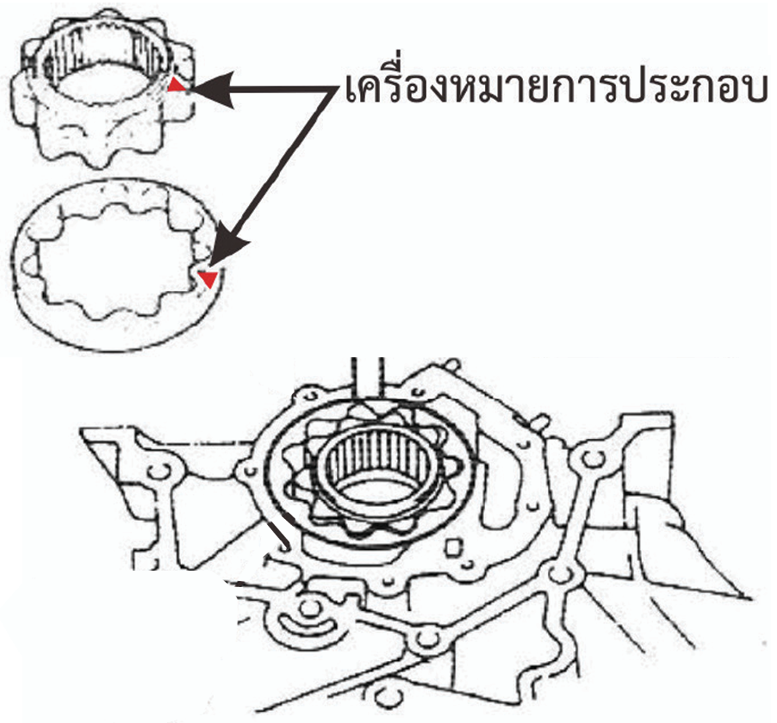
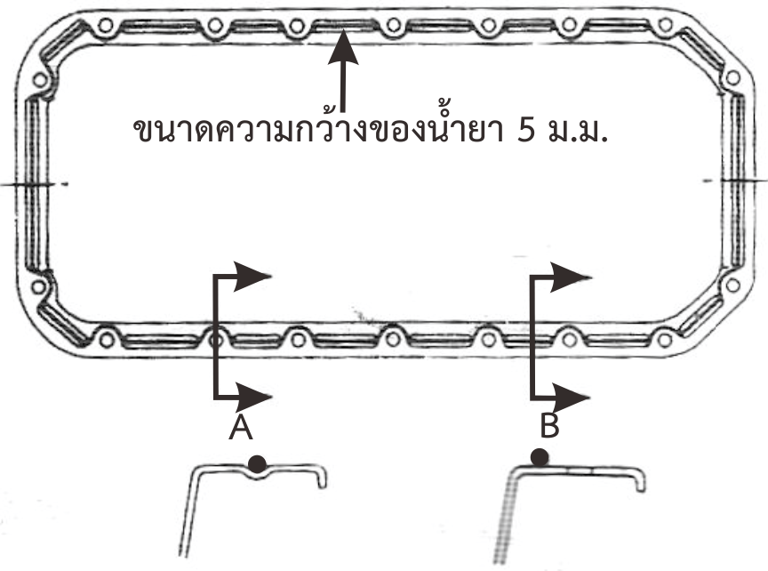
ห้องเผาไหม้ที่นิยมใช้ในเครื่องยนต์ดีเซล มีดังนี้
1
เพิ่มคุณค่าให้กับตนเอง
1
แหวนอัด (Compression Ring)
2
มีอำนาจในการดึงดูด
3
ก่อให้เกิดสุขภาพจิตที่ดี
การประกอบปั๊มนํ้ามันเครื่องแบบโรเตอร์
2.1
ชุดลูกปั๊ม (Plunger)
ก่อนการประกอบปั๊มน้ำมันเครื่องแบบโรเตอร์ ให้เปลี่ยนซีลเพลาข้อเหวี่ยงที่เสื้อสายพานไทมิง
1
ก.
ตำแหน่งเปิดสวิตช์กุญแจ เมื่อเปิดสวิตช์กุญแจ กระแสไฟจะไหลผ่านเข้าไปในขดลวดแม่เหล็ก ทำให้เกิดอำนาจแม่เหล็ก แกนแม่เหล็กจะถูกดูดขึ้น นํ้ามันจากในเรือนปั๊มฉีดนํ้ามันเชื้อเพลิงจะไหลผ่านช่องทางเข้านํ้ามัน และเข้าร่องนํ้ามันที่ลูกปั๊ม
ตำแหน่งปิดสวิตช์กุญแจ เมื่อปิดสวิตช์กุญแจ กระแสไฟจะไม่ไหลเข้าไปในขดลวดแม่เหล็ก ทำให้ไม่เกิดอำนาจแม่เหล็ก สปริงจะดันแกนแม่เหล็กให้เคลื่อนที่ลงปิดช่องทางเข้านํ้ามัน นํ้ามันไม่สามารถเข้าไปห้องความดันสูงได้เครื่องยนต์จึงดับลง
วางเสื้อสายพานไทมิงบนไม้
ประกอบโรเตอร์ขับและโรเตอร์ตาม
2.1 หล่อลื่นโรเตอร์ขับและโรเตอร์ตามด้วยนํ้ามันเครื่อง
2.2 จัดตำแหน่งเครื่องหมายที่โรเตอร์ขับและโรเตอร์ตามออกด้านนอก (รูปที่ 12.32) และประกอบ โรเตอร์ขับและโรเตอร์ตามลงในเสื้อสายพานไทมิง
2.3 ทานํ้ายาทรีบอนด์เบอร์ 1344 ที่เกลียวของสกรูฝาครอบเรือนปั๊มเพื่อป้องกันการคลายตัว
2.4 ประกอบฝาครอบเรือนปั๊ม และประกอบสกรูฝาครอบเรือนปั๊ม
ประกอบวาล์วควบคุมความดันนํ้ามันเครื่อง
3.1 ประกอบวาล์วควบคุมความดันและสปริง
3.2 ประกอบปะเก็นอันใหม่และปลั๊กปิด
ประกอบเสื้อสายพานไทมิงเข้ากับเสื้อสูบ
ประกอบตะแกรงกรองนํ้ามันเครื่อง
ประกอบอ่างนํ้ามันเครื่อง
รูปที่ 12.32 เครื่องหมายการประกอบโรเตอร์
2
ข.
3
การถอดเสื้อสูบและเพลาข้อเหวี่ยง
รูปที่ 1.9 ลักษณะของห้องเผาไหม้แบบโดยตรงรูปแบบต่าง ๆ
4
รูปที่ 12.33 ทานํ้ายาอ่างนํ้ามันเครื่อง
5
6

Slide 15
ห้องเผาไหม้ที่นิยมใช้ในเครื่องยนต์ดีเซล มีดังนี้
1
เพิ่มคุณค่าให้กับตนเอง
1
แหวนอัด (Compression Ring)
2
มีอำนาจในการดึงดูด
3
ก่อให้เกิดสุขภาพจิตที่ดี
4.2
งานหัวฉีดนํ้ามันเครื่อง
2.1
ชุดลูกปั๊ม (Plunger)
หัวฉีดนํ้ามันเครื่องจะติดตั้งไว้ที่ท่อนํ้ามันหลักของแต่ละลูกสูบ มีหน้าที่ฉีดนํ้ามันเครื่องโดยตรงไปที่ด้านล่างของลูกสูบ การฉีดนํ้ามันให้ชิ้นส่วนก็เพื่อการระบายความร้อนให้กับชิ้นส่วน ที่หัวฉีดจะมีลิ้นควบคุมความดันเพื่อรักษาความดันนํ้ามันเครื่องในระบบ ถ้าความดันในระบบสูงก็จะเปิดให้นํ้ามันฉีดออกไป แต่ถ้าความดันนํ้ามันตํ่าเกินไปลิ้นควบคุมความดันจะปิดเพื่อให้นํ้ามันไปหล่อลื่นชิ้นส่วนอื่นที่สำคัญกว่า
การโอเวอร์ฮอลเครื่องยนต์ ควรถอดชุดหัวฉีดนํ้ามันเครื่องมาล้างทำความสะอาด และตรวจสอบลิ้นควบคุมความดัน
ก.
ตำแหน่งเปิดสวิตช์กุญแจ เมื่อเปิดสวิตช์กุญแจ กระแสไฟจะไหลผ่านเข้าไปในขดลวดแม่เหล็ก ทำให้เกิดอำนาจแม่เหล็ก แกนแม่เหล็กจะถูกดูดขึ้น นํ้ามันจากในเรือนปั๊มฉีดนํ้ามันเชื้อเพลิงจะไหลผ่านช่องทางเข้านํ้ามัน และเข้าร่องนํ้ามันที่ลูกปั๊ม
ตำแหน่งปิดสวิตช์กุญแจ เมื่อปิดสวิตช์กุญแจ กระแสไฟจะไม่ไหลเข้าไปในขดลวดแม่เหล็ก ทำให้ไม่เกิดอำนาจแม่เหล็ก สปริงจะดันแกนแม่เหล็กให้เคลื่อนที่ลงปิดช่องทางเข้านํ้ามัน นํ้ามันไม่สามารถเข้าไปห้องความดันสูงได้เครื่องยนต์จึงดับลง
ข.
ถอดหัวฉีดนํ้ามันเครื่อง
การตรวจสอบวาล์วควบคุมความดันนํ้ามันเครื่อง
ถอดวาล์วควบคุมความดันนํ้ามันเครื่องและหัวฉีด นํ้ามันเครื่องจำนวน 4 ตัว
ตรวจสอบการติดขัดของวาล์วควบคุมความดันนํ้ามันเครื่อง โดยใช้แท่งไม้ดันที่วาล์วจะต้องยุบตัว ไม่ติดขัด ถ้าติดขัดให้เปลี่ยนวาล์วควบคุมความดันนํ้ามันเครื่อง
การถอดเสื้อสูบและเพลาข้อเหวี่ยง
รูปที่ 1.9 ลักษณะของห้องเผาไหม้แบบโดยตรงรูปแบบต่าง ๆ
การตรวจสอบหัวฉีดนํ้ามันเครื่อง
การประกอบหัวฉีดนํ้ามันเครื่อง
รูปที่ 11.11 การทำงานของลิ้นสุญญากาศ
ตรวจสอบการชำรุดเสียหาย คด งอ หรือการอุดตันของหัวฉีด ถ้าจำเป็นให้เปลี่ยนหัวฉีดนํ้ามันเครื่อง
1
จัดเดือยของหัวฉีดนํ้ามันเครื่องให้ตรงรูเดือยที่เสื้อสูบ
ประกอบหัวฉีดนํ้ามันเครื่องและวาล์วควบคุมความดัน นํ้ามันเครื่อง ขันด้วยค่าแรงบิดตามคู่มือบริษัทผู้ผลิต
2

Slide 16
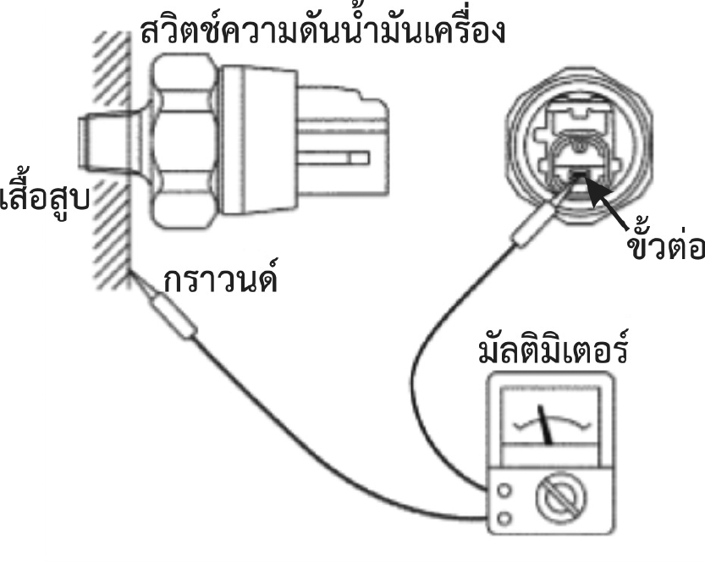
ห้องเผาไหม้ที่นิยมใช้ในเครื่องยนต์ดีเซล มีดังนี้
1
เพิ่มคุณค่าให้กับตนเอง
1
แหวนอัด (Compression Ring)
2
มีอำนาจในการดึงดูด
3
ก่อให้เกิดสุขภาพจิตที่ดี
4.3
งานสวิตช์ความดันนํ้ามันเครื่อง
2.1
ชุดลูกปั๊ม (Plunger)
ตรวจสอบความต่อเนื่องของสวิตช์ความดันนํ้ามันเครื่องในตำแหน่งเครื่องยนต์ยังไม่ทำงาน โดยใช้มัลติมิเตอร์ปรับสเกลไปที่โอห์ม และตรวจสอบ (รูปที่ 12.39) ต้องมีความต่อเนื่อง ถ้าไม่มีความต่อเนื่องให้เปลี่ยนสวิตช์ความดันนํ้ามันเครื่อง
ก.
ตำแหน่งเปิดสวิตช์กุญแจ เมื่อเปิดสวิตช์กุญแจ กระแสไฟจะไหลผ่านเข้าไปในขดลวดแม่เหล็ก ทำให้เกิดอำนาจแม่เหล็ก แกนแม่เหล็กจะถูกดูดขึ้น นํ้ามันจากในเรือนปั๊มฉีดนํ้ามันเชื้อเพลิงจะไหลผ่านช่องทางเข้านํ้ามัน และเข้าร่องนํ้ามันที่ลูกปั๊ม
ตำแหน่งปิดสวิตช์กุญแจ เมื่อปิดสวิตช์กุญแจ กระแสไฟจะไม่ไหลเข้าไปในขดลวดแม่เหล็ก ทำให้ไม่เกิดอำนาจแม่เหล็ก สปริงจะดันแกนแม่เหล็กให้เคลื่อนที่ลงปิดช่องทางเข้านํ้ามัน นํ้ามันไม่สามารถเข้าไปห้องความดันสูงได้เครื่องยนต์จึงดับลง
ข.
การถอดเสื้อสูบและเพลาข้อเหวี่ยง
รูปที่ 1.9 ลักษณะของห้องเผาไหม้แบบโดยตรงรูปแบบต่าง ๆ
รูปที่ 12.39 ตรวจสอบสวิตช์ความดันนํ้ามันเครื่อง

